Slide 1

Μαθαίνω Ελληνικά
60. Θεματικός κύκλος 3: Διαμονή και κατοικία _ Αόριστος & Διάκριση στη χρήση αορίστου και παρατατικού
Δρ Ελένη Χαραλάμπους

Slide 2

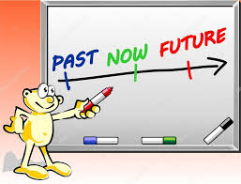
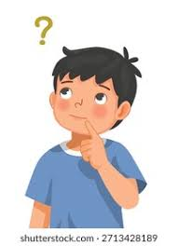

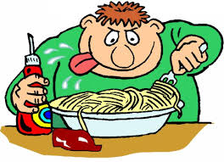

Ημερομηνία
παρελθόν
τώρα
μέλλον
Αόριστος
Παρατατικός
Στις επτά έφαγα.
Από το πρωί μέχρι το βράδυ έτρωγα.

Slide 3
Σήμερα είναι ______, __ Μαρτίου 2026 (__/03/2026).Τώρα είμαστε στην άνοιξη.

Slide 4

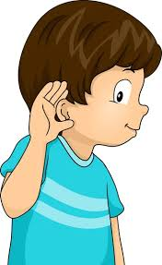
Κατανόηση προφορικού λόγου
Χθες η μέρα μου ήταν γεμάτη! _______ νωρίς το πρωί και ______ πρωινό στην κουζίνα. Μετά, βγήκα έξω και _________ τον κήπο, ενώ στη συνέχεια ______ τα σκουπίδια.
Όταν μπήκα πάλι στο σπίτι, __________ το δωμάτιό μου και _______ το κρεβάτι μου για να είναι όλα τακτοποιημένα. Το μεσημέρι _______ ένα ωραίο φαγητό και μετά ________ όλο το πάτωμα. Το απόγευμα ______ πλυντήριο και, μόλις τελείωσα με τις δουλειές, κάθισα στο γραφείο μου και διάβασα τα μαθήματά μου. Τέλος, το βράδυ _____ τον σκύλο βόλτα στο πάρκο και μετά κοιμήθηκα αμέσως!»
Άκουσε!

Slide 5
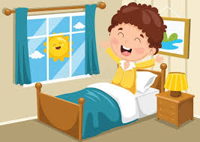
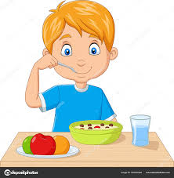
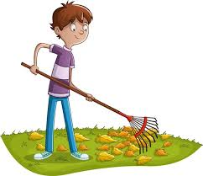
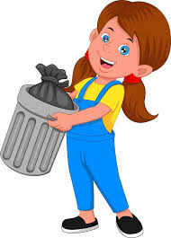
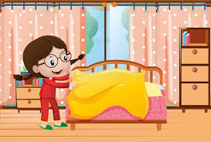

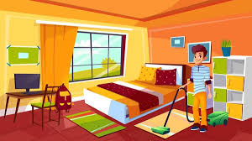
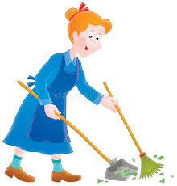

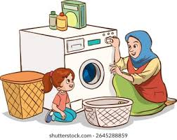
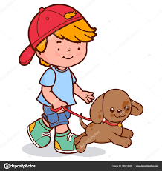
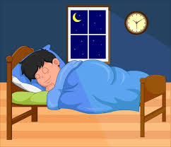
Χθες η μέρα μου ήταν γεμάτη! Ξύπνησα νωρίς το πρωί και έφαγα πρωινό στην κουζίνα. Μετά, βγήκα έξω και καθάρισα τον κήπο, ενώ στη συνέχεια έβγαλα τα σκουπίδια.
Όταν μπήκα πάλι στο σπίτι, καθάρισα το δωμάτιό μου και έστρωσα το κρεβάτι μου για να είναι όλα τακτοποιημένα. Το μεσημέρι μαγείρεψα ένα ωραίο φαγητό και μετά σκούπισα όλο το πάτωμα. Το απόγευμα έβαλα πλυντήριο και, μόλις τελείωσα με τις δουλειές, κάθισα στο γραφείο μου και διάβασα τα μαθήματά μου. Τέλος, το βράδυ έβγαλα τον σκύλο βόλτα στο πάρκο και μετά κοιμήθηκα αμέσως!»

Slide 6

Παραγωγή προφορικού λόγου
Περίγραψε τις εικόνες!

Slide 7
Τι έκανε χθες ο Γιάννης;

Slide 8
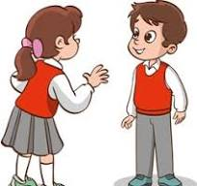
Παραγωγή προφορικού λόγου
Ρώτησε!
Απάντησε!

Slide 9


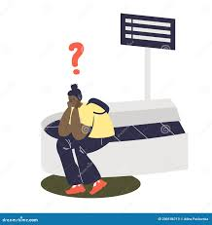
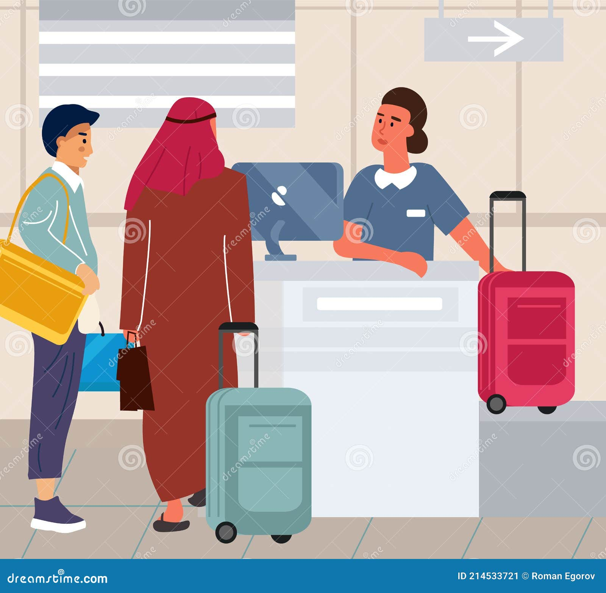
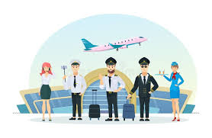
Η πτήση διαρκεί μία ώρα και 35 λεπτά.
Έχασα την τσάντα μου.
Πόσο διαρκεί η πτήση;
30 λεπτά μετά
Τι πάθατε;

Slide 10


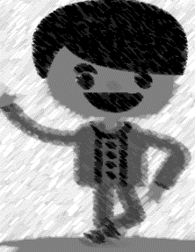
Διαβάζω
διάβασα
διάβασες
διάβασε
διαβάσαμε
διαβάσατε
διάβασαν
-Διάβασες;
-Ναι, διάβασα !

Slide 11
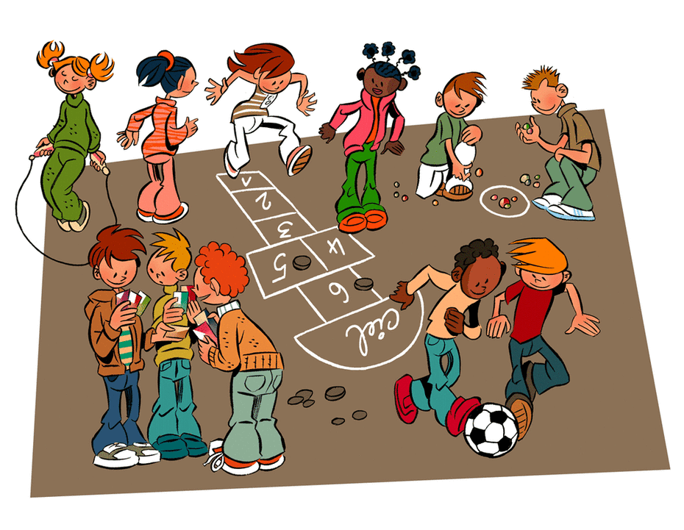
παίζω
έπαιξα
έπαιξες
έπαιξε
παίξαμε
παίξατε
έπαιξαν
-Έπαιξες μπάλα;
- Όχι, δεν έπαιξα!

Slide 12

Ναι, μου τηλεφώνησε η κυρία Ελίζα.
Σου τηλεφώνησε η κυρία Ελίζα;

Slide 13


Γιατί σου τηλεφώνησε; Είμαι πολύ φρόνιμη.
Νουρ, έλα εδώ! Η διευθύντρια μου τηλεφώνησε.

Slide 14

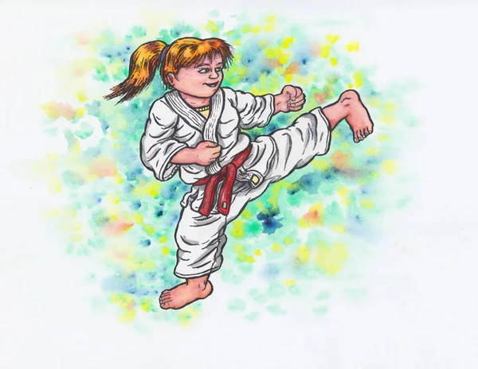
Ναι, του έδωσα την μπάλα.
Γουίλιαμ, έδωσες την μπάλα στον Ντεργάμ;

Slide 15
Ναι, της έδωσα την μπάλα.
Γουίλιαμ, έδωσες την μπάλα στη Σιάμ;

Slide 16
Ναι, τους έδωσα την μπάλα.
Γουίλιαμ, έδωσες την μπάλα στον Ντεργάμ και τον Οντάι;

Slide 17
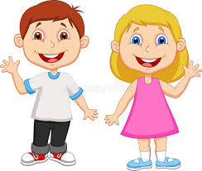
-Έδωσες το φυλλάδιο στον _____ ;
-Ναι, του έδωσα το φυλλάδιο.
-Έδωσες το κουπόνι στον Μάρκο
και στην Κατερίνα;
-Ναι, τους έδωσα το κουπόνι.
-Έδωσες το φυλλάδιο στην _____ ;
-Ναι, της έδωσα το φυλλάδιο.

Slide 18

Παραγωγή γραπτού λόγου
Απάντησε!

Slide 19
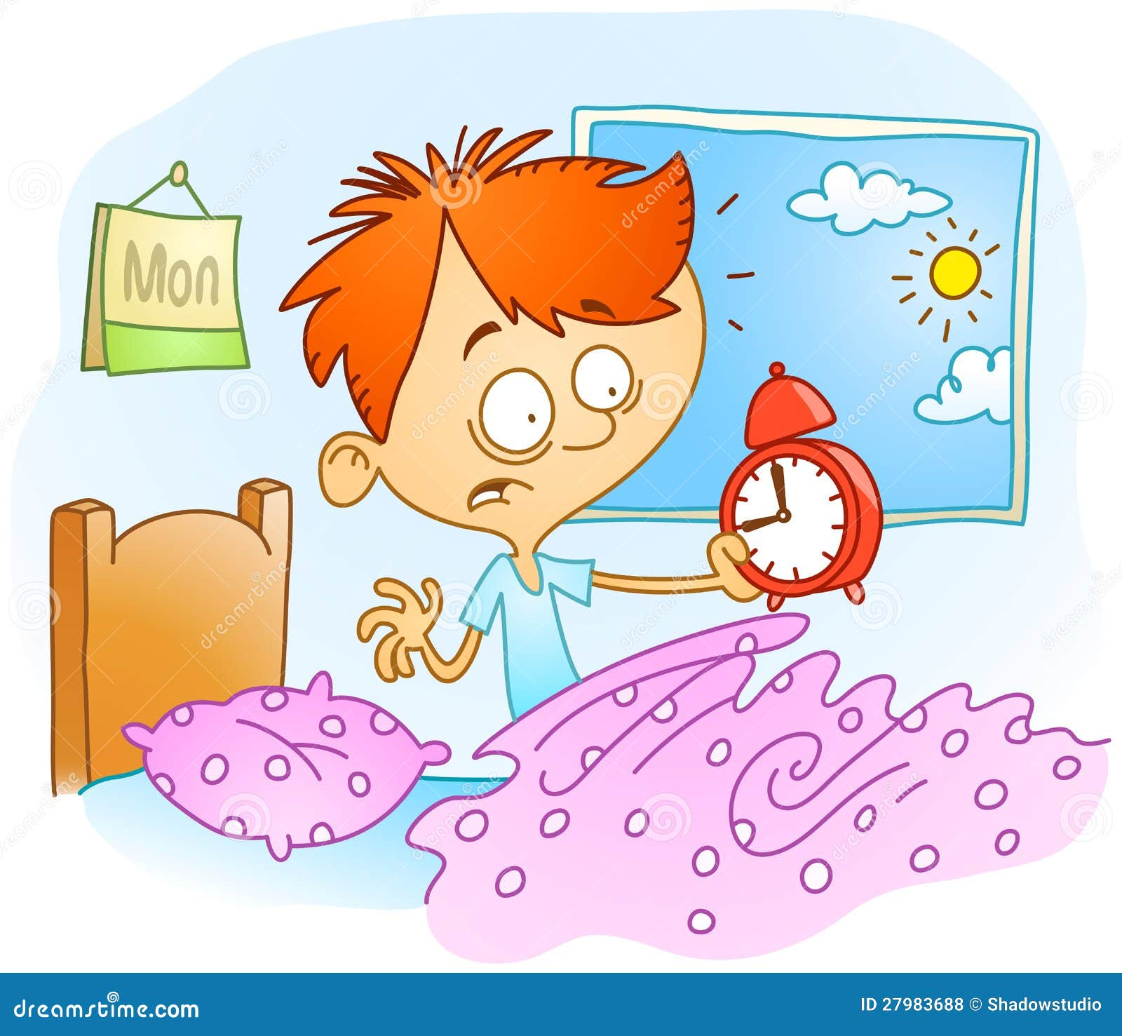

Ο Πέτρος ξύπνησε νωρίς ή αργά;
____________________________
Ο Πέτρος ξύπνησε νωρίς ή αργά;
____________________________

Slide 20
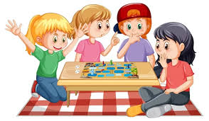
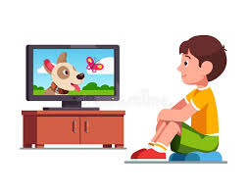
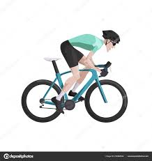
παίζω διάφορα επιτραπέζια
παιχνίδια
παρακολουθώ
κινουμένα σχέδια
κάνω ποδηλασία
Όταν ήμουν μικρός ______________.
Χθες ________________.
Τώρα δεν μπορώ να έρθω, ________.

Slide 21

Αυτοαξιολόγηση στο σπίτι

Slide 22
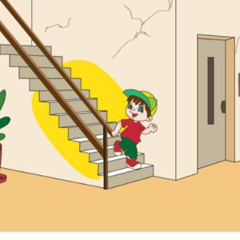

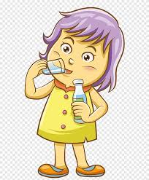
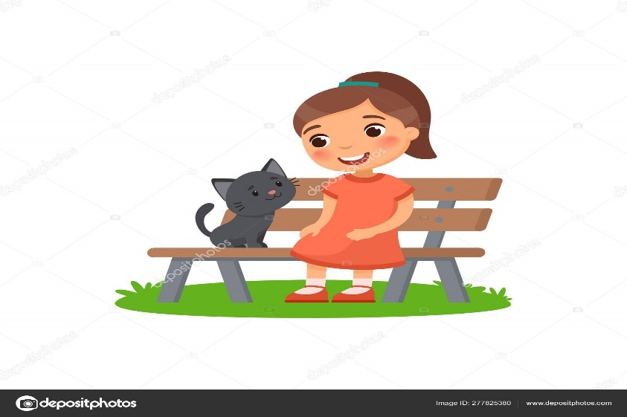


τώρα
βλέπω
πίνω
κατεβαίνω
κάθομαι
περιμένω
μιλάω

Slide 23
χθες
είδα
ήπια
κατέβηκα
κάθισα
περίμενα
μίλησα

Slide 24
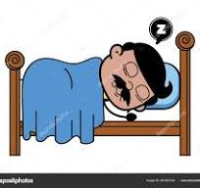
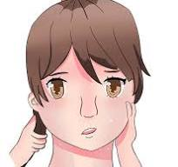




τώρα
κοιμάμαι
λυπάμαι
θυμάμαι
μένω
καταλαβαίνω
θέλω

Slide 25
χθες
κοιμήθηκα
λυπήθηκα
θυμήθηκα
έμεινα
κατάλαβα
ήθελα

Slide 26
Η Μαρία χθες _________________σπίτι.
Α. μένει
Β. έμενε
Γ. έμεινε
Δ. μείνει
Αιτιολόγησε !

Slide 27
Την προηγούμενη εβδομάδα στο σχολείο _________________ αργοπορημένος.
Α. έρχεται
Β. ήρθε
Γ. ερχόταν
Δ. έρθει
Αιτιολόγησε !

Slide 28
Η αδερφή μου χθες _________________ ένα μαγαζί.
Α. νοικιάζει
Β. νοικιάσει
Γ. νοίκιαζε
Δ. νοίκιασε
Αιτιολόγησε !

Slide 29

Διάλειμμα
Διάλειμμα
Διάλειμμα
Διάλειμμα
Διάλειμμα

Slide 30

www.e-charalambous.com

